Slide 1
Riešenie problémov a programovanie
Úvodný odborný webinár dátum: 3. 6. 2020 10:00 - 12:00
Pokročilý odborný webinár dátum: 10. 6. 2020 10:00 - 12:00
Metodický webinár dátum: 22. 6. 2020 10:00 - 12:00
Diskusné fórum

Slide 2
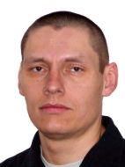
Metodický webinár programovanie v jazyku Python
Metodický webinár 22. 6. 2020 10:00 - 12:00 Ján Guniš, Ľubomír Šnajder Prírodovedecká fakulta UPJŠ v Košiciach

Slide 3
Obsah
výstupy NP IT Akadémia
návrh nového študijného odboru Gymnázium so zameraním na informatiku
Riešenie problémov a programovanie v kontexte nového odboru
ukážka implementácie kapitoly predmetu
cieľová skupina učiteľov:
učitelia informatiky so znalosťami programovania v jazyku Python, ktorí uvažujú o otvorení tried pre nový študijný odbor Gymnázium so zameraním na informatiku,

Slide 4
Národný projekt IT Akadémia
http://itakademia.sk/
50 informatických metodík pre ZŠ
50 informatických metodík pre SŠ
27 metodík – základný kurz programovania v Pythone
6 metodík – programovanie mobilných zariadení v App Inventor
3 metodiky – informačná bezpečnosť
6 metodík – Raspberry Pi
5 metodík – analýza a prezentácia dát
3 metodiky – umelá inteligencia

Slide 5
Národný projekt IT Akadémia
motivačné predmety
Informatika v prírodných vedách a matematike (2h)
Internet vecí (2h)
8 nových predmetov
Databázy (1h)
Informačná bezpečnosť (1h)
Objektový prístup k riešeniu problémov (2h)
Počítačové systémy a siete (2h)
Programovanie mobilných zariadení (1h)
Programovanie webových stránok (2h)
Riešenie problémov a programovanie (2h)
Tvorba a prezentácia dát (2h)

Slide 6
Národný projekt IT Akadémia
Model špeciálnej triedy so zameraním na informatiku na gymnáziách
kompetencia školy v rámci ŠkVP
Informatika v prírodných vedách a matematike (2h)
tematický celok Informatika
3 tematické celky z 5 (Fyzika, Chémia, Matematika, Biológia, Geografia)
Informatika
dotácia + 6 hodín
3 predmety z 8 Databázy, Informačná bezpečnosť, Objektový prístup k riešeniu problémov, Počítačové systémy a siete, Programovanie mobilných zariadení, Programovanie webových stránok, Riešenie problémov a programovanie, Tvorba a prezentácia dát, Internet vecí
Matematika
dotácia + 6 hodín

Slide 7
Nový študijný odbor Gymnázium so zameraním na informatiku
Rámcový učebný plán pre študijný odbor gymnázium so zameraním na informatiku.
Nové ŠVP pre matematiku, informatiku, fyziku, chémiu, biológiu a geografiu.
Normatív 1,35 z normatívu pre gymnáziá (delenie hodín, technické vybavenie, vzdelávanie učiteľov, laborant, digitálny koordinátor)
predmet | iŠVP | nový odbor
druhý cudzí jazyk | 12 | 10
matematika | 12 | 18
informatika | 3 | 10
IvPVaM | 0 | 2
fyzika | 5 | 8
chémia | 5 | 6
biológia | 6 | 7
geografia | 4 | 6
povinné hodiny | 94 | 114
disponibilné hodiny | 30 | 14

Slide 8
Nový študijný odbor Gymnázium so zameraním na informatiku - Informatika
vychádza z inovovaného ŠVP
poskytuje viac priestoru na hlbšie budovanie informatického poznania,
rozširuje každú z oblastí o ďalšie koncepty, postupy, vzťahy a procesy,
„rozpustenie“ 8 + 1 navrhovaných predmetov do informatiky,
Algoritmy a programovanie,
Práca s dátami a ich reprezentácie,
Systémy pre komunikáciu a interakciu,
Počítačové systémy a siete,
Informatika a spoločnosť,
Aplikácie informatiky v rôznych oblastiach poznania,

Slide 9
Nový študijný odbor Gymnázium so zameraním na informatiku - Informatika
Algoritmy a programovanie
Obsahový štandard | Podpora pre učiteľa
Problémy a riešenie problémov Premenné a výrazy Dátové štruktúry Riadiace štruktúry Chyby Podprogramy Objektovo orientované programovanie Algoritmy Modelovanie a simulácie Tvorba aplikácií | NPITA – 27 metodík - Python NPITA – Riešenie problémov a programovanie Programovanie v jazyku Python Modelovanie a simulácie Kódy a šifry Rekurzívne algoritmy a grafové algoritmy Štruktúrované dáta Aplikácie NPITA – Programovanie webových stránok

Slide 10
Nový študijný odbor Gymnázium so zameraním na informatiku - Informatika
Algoritmy a programovanie – Algoritmy – Výkonový štandard
Žiak vie/dokáže: z riešenia konkrétnych inštancií vytvoriť všeobecné riešenie, porovnať rôzne riešenia rovnakého problému (napr. na základe počtu operácii, množstva zapamätávaných hodnôt), [doplniť chýbajúcu/modifikovať existujúcu/vylepšiť] časť programu, navrhnúť lepšie riešenie problému, určiť podmienky pre správny beh programu, vytvoriť program pre: čítanie dát z externých zdrojov ([lokálny/vzdialený] [súbor, databáza/senzor/formulár]), zistenie, či dáta spĺňajú požadované vlastnosti, zistenie hodnoty požadovanej vlastnosti dát, zápis dát do externých zdrojov ([lokálny/vzdialený] [súbor, databáza/aktuátor]), nájdenie hodnoty s požadovanou vlastnosťou v dátovej štruktúre, usporiadanie hodnôt v dátovej štruktúre podľa požiadaviek, [pridanie/zmazanie/zmenu/premiestnenie] hodnoty v dátovej štruktúre, [rozdelenie dátovej štruktúry/spojenie dátových štruktúr] podľa požiadaviek, riešiť problémy prehľadávaním priestoru, zmeniť spôsobu kódovania [dát/informácií],

Slide 11
Nový študijný odbor Gymnázium so zameraním na informatiku - Informatika
Práca s dátami a ich reprezentácie
Obsahový štandard | Podpora pre učiteľa
Analýza dát Spracovanie multimédií Programovanie a multimédiá Prezentácia dát Relačné databázy | NPITA - Riešenie problémov a programovanie Modelovanie a simulácie Kódy a šifry Rekurzívne algoritmy a grafové algoritmy Štruktúrované dáta Aplikácie NPITA - Tvorba a prezentácia dát Tvorba webových stránok Spracovanie multimédií NPITA - Programovanie webových stránok NPITA – Databázy NPITA – 5 metodík – Analýza a prezentácia dát iŠVP – Reprezentácie a nástroje iŠVP – Komunikácia a spolupráca

Slide 12
Nový študijný odbor Gymnázium so zameraním na informatiku - Informatika
Systémy pre komunikáciu a interakciu
Obsahový štandard | Podpora pre učiteľa
mobilné zariadenia, internet vecí, robotika senzor, aktuátor udalosťami riadené programovanie | alternatíva 1: NPITA – Programovanie mobilných zariadení NPITA – 6 metodík – App Inventor alternatíva 2: NPITA – Internet vecí

Slide 13
Nový študijný odbor Gymnázium so zameraním na informatiku - Informatika
Počítačové systémy a siete
Obsahový štandard | Podpora pre učiteľa
operačný systém lokálne a cloudové riešenia komunikačné protokoly zálohovanie a archivácia dát zdieľanie dát prevádzka siete | NPITA – Programovanie mobilných zariadení NPITA – Počítačové systémy a siete NPITA – 6 metodík – App Inventor NPITA – 6 metodík – Raspberry Pi

Slide 14
Nový študijný odbor Gymnázium so zameraním na informatiku - Informatika
Informatika a spoločnosť
Obsahový štandard | Podpora pre učiteľa
Informačná bezpečnosť Aspekty informatiky Umelá inteligencia | NPITA - Tvorba a prezentácia dát Tvorba webových stránok NPITA – 3 metodiky – Informačná bezpečnosť NPITA – 3 metodiky – Umelá inteligencia NPITA – Informačná bezpečnosť iŠVP – Komunikácia a spolupráca

Slide 15
Nový študijný odbor Gymnázium so zameraním na informatiku - Informatika
Aplikácie informatiky v rôznych oblastiach poznania
Obsahový štandard | Podpora pre učiteľa
súvisiace pojmy z oblasti informatiky vlastnosti skúmaných objektov a spôsob ich reprezentácie informatickými prostriedkami (vizuálne) modelovanie, posudzovanie relevantnosti použitých prostriedkov a postupov realizácia formu projektu (celkom 30 h) | NPITA – Riešenie problémov a programovanie Modelovanie a simulácie Rekurzívne algoritmy a grafové algoritmy Štruktúrované dáta Aplikácie NPITA - Programovanie webových stránok NPITA – Počítačové systémy a siete NPITA – 6 metodík – Raspberry Pi

Slide 16
Riešenie problémov a programovanie - obsah
Oblasti
Úvodná kapitola
Modelovanie a simulácie
Kódy a šifry
Rekurzívne algoritmy a grafové algoritmy
Štruktúrované dáta
Aplikácie
Kapitoly nepriamo nadväzujú (tabuľka s prehľadom obsahu v predmete)

Slide 17
RPP - Úvodná kapitola
základný kurz programovania v Pythone
opakovanie základného kurzu programovania podľa ŠVP
základný kurz programovania nie v Pythone
príkazy, konštrukcie a prístupy pri riešení problémov v jazyku Python

Slide 18
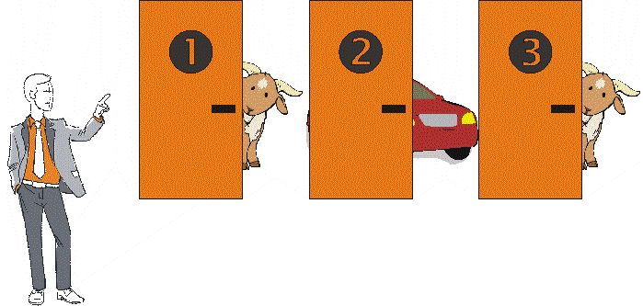
RPP - Modelovanie a simulácie
Ako hrať v kasíne a neprehrať
Simulácie vybraných pravdepodobnostných dejov
Simulácia fyzikálnych pohybov
Simulácie fyzikálnych pohybov využitím fyzikálnych zákonov (Newtonov, Coulombov)
Hra život
Simulácia doskovej Conwayovej hry Game of Life. Hľadanie stabilných spoločenstiev.
Hra život
Objektová implementácia doskovej Conwayovej hry Game of Life. Úvod do OOP.
Ako rýchlo zhorí les
Jednoduchý celulárny automat – simulačný model šírenia sa požiaru v lese. Objektová implementácia.

Slide 19
RPP - Modelovanie a simulácie
Genetické algoritmy
Využitie genetických algoritmov pri jednoduchých optimalizačných problémoch.
Chcem byť ako Mozart
Simulácia hry, ktorú údajne vytvoril sám Mozart. Návrh aplikácie, v ktorej hráč s využitím náhody vytvorí počúvateľné hudobné dielo znejúce „mozartovsky“.
Tvorba a spracovanie zvukov
Generovanie tónov a akordov, prehrávanie zvukových súborov, zvukové efekty.
Špecifiká floating point aritmetiky
Špecifiká číselného dátového typu float, principiálna nepresnosť pri numerickom prístupe k riešeniu problémov. Problémy spôsobené nepresnosťou počítačovej aritmetiky.

Slide 20
RPP - Kódy a šifry
Substitučné šifrovanie
Analýza a implementácia šifier: Cézarova šifra, Vigenèrova šifra, Vernamova šifra.
Pokročilejšie substitučné šifry
Polybiov štvorec, Šifra Playfair, Polyalfabetická šifra s autokľúčom
Transpozičné šifrovanie s kľúčom
Šifra Reichelieu, ADFGVX
Steganografia
Princíp steganografie. Schovávanie obrázkov v iných obrázkoch.

Slide 21
RPP - Rekurzívne algoritmy a grafové algoritmy
Rekurzia
Stratégia rekurzívneho riešenia problémov.
Rekurzia pri riešení problémov. Rekurzívne obrázky, fraktály.
Backtracking
Stratégia riešenia problémov prehľadávaním s návratom.
Rekurzívne algoritmy s možnosťou návratu: Prehľadávanie dvojrozmerného bludiska. Problém šachových dám. Problém šachového koňa.
Problém rozdelenia tovarov
Stratégia riešenia problémov hrubou silou.
Vzťahy v sociálnej sieti
Reprezentácia sociálnej siete v neorientovanom a orientovanom grafe. Vlastnosti a prehľadávanie grafov.
Najkratšia cesta
Problém nájdenia najkratšej cesty, implementácia hľadania najkratšej cesty v ohodnotenom grafe.

Slide 22
RPP - Štruktúrované dáta
Benfordov zákon, verejné dáta
Benfordov zákon pre prirodzene vznikajúce množiny čísel, analýza verejne dostupných dátových súborov, možnosť odhalenia falšovania verejných dát.
Programovanie obrázkov
Programovanie vektorových obrázkov vo formáte SVG.
Analýza logovacieho súboru
Jednoduchý web log mining zo záznamových súborov virtuálneho vzdelávacieho prostredia.
Index textového dokumentu
Vytvorenie indexu textového dokumentu. Tvorba vlastného nástroja na vyhľadávanie v textových dokumentoch.
Myslíš toto?
Automatické zobrazovanie návrhov na dokončenie textu.
Morphing
Plynulá zmena jedného grafického objektu na druhý.

Slide 23
RPP - Aplikácie
Knižničný systém
Objektovo navrhnutý systém pre správu kníh (alebo iných objektov) s grafickým používateľským rozhraním.

Slide 24
RPP - Informatický obsah
dátové štruktúry slovník, množina, n-tica,
viacrozmerné dátové štruktúry,
rad, zásobník,
rekurzia,
serializácia a deserializácia dát,
objektovo orientované programovanie,
tvorba grafického rozhrania,
algoritmy vyhľadávania, grafové algoritmy,
stratégie riešenia problémov
pažravé algoritmy, použitie hrubej sily, backtracking, genetické algoritmy,

Slide 25
Implementácia vybranej kapitoly – 3. Simulácie fyzikálnych pohybov
zdroje pre učiteľa a zdroje pre žiaka
štruktúra kapitol
ukážka kapitoly
riešenie vybraného príkladu z kapitoly
mapovanie na obsahový štandard pre nový odbor

Slide 26
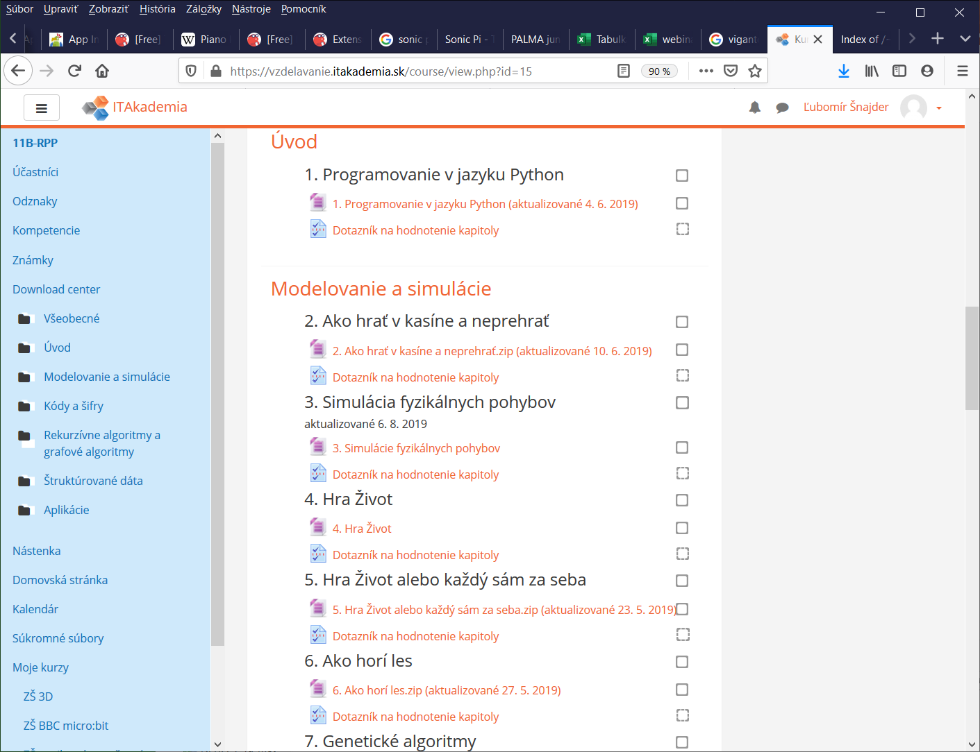
Zdroje pre učiteľa a zdroje pre žiaka
Zdroje pre učiteľa
Metodický materiál
Riešenia úloh
Zdroje pre žiaka
Učebný text
Pracovné súbory
https://vzdelavanie.itakademia.sk/course/view.php?id=15

Slide 27
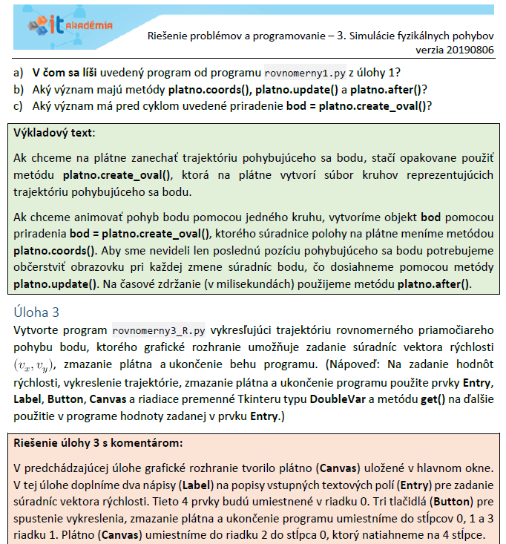
Štruktúra kapitol
Kľúčové slová
Čo sa naučíme a čo si precvičíme
Poznámka pre učiteľa – Priebeh výučby tejto kapitoly
Podkapitoly
Výkladový text
Úlohy
Riešenie úloh s komentárom
Poznámka pre učiteľa
Námety ďalších úloh
Čo sme sa naučili
Bibliografia
Register pojmov

Slide 28
Ukážka kapitoly
3.1 Rovnomerný priamočiary pohyb
3.2 Rovnomerne zrýchlený pohyb
3.3 Pohyb bodu, na ktorý pôsobia viaceré sily
3.3.1. Balistická krivka
3.3.2. Rutherfordov experiment
3.3.3. Lissajousove krivky
3.3.4. Ďalšie zaujímavé krivky
Námety ďalších úloh na simuláciu fyzikálnych pohybov
https://ics.upjs.sk/~snajder/prezentacie/2020_06_22_RPP_metodicky/

Slide 29
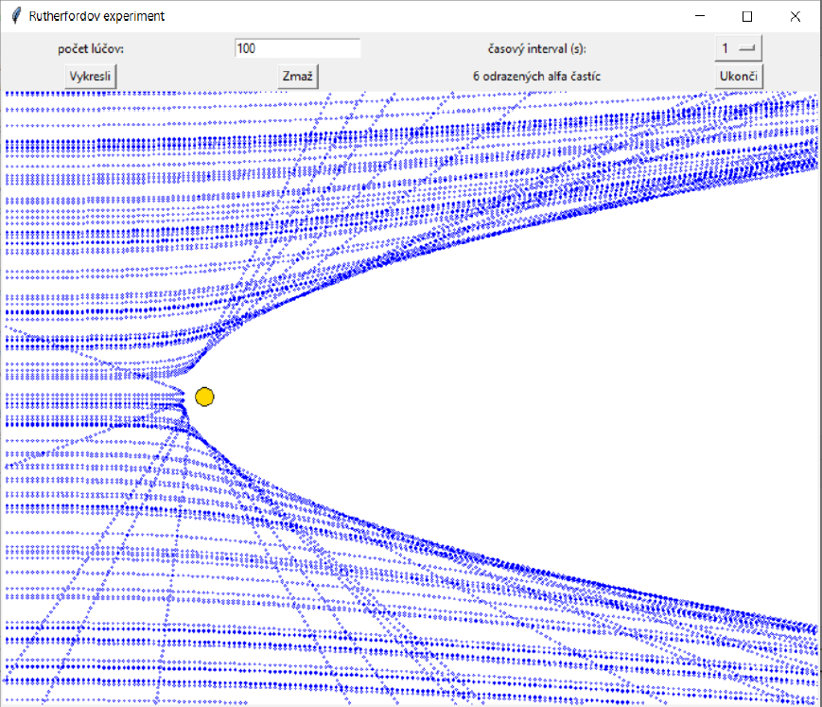
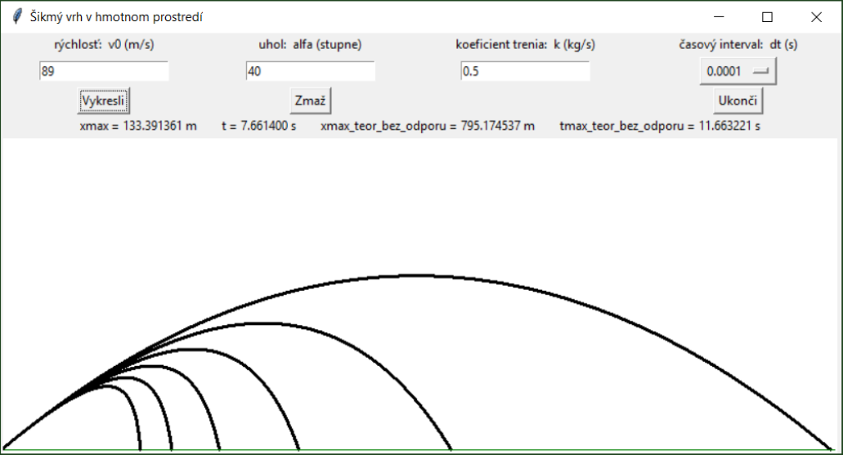
Mapovanie na obsahový štandard pre nový odbor
Algoritmy a programovanie,
modelovanie (analytický a diferenčný model),
príkazy opakovania, vetvenia, priradenia, vlastné funkcie, moduly tkinter, math, ...
propedeutika OOP,
Práca s dátami a ich reprezentácie,
programovanie a multimédiá
Aplikácie informatiky v rôznych oblastiach poznania,
fyzika, počítačové hry, umenie

Slide 30
Záver
riešenie problémov z praxe,
presah do iných predmetov,
pokročilé programovanie v Pythone,
presah do iných oblastí informatiky,
implementácia do ŠkVP – výber na učiteľovi (časti -> celok),
RPP ide nad úroveň CP z informatiky,
podpora pre učiteľa
učebné texty pre žiaka,
metodické materiály pre učiteľa,
vzdelávanie pre učiteľov (odborné, metodické, konzultačné).

Slide 31
Študijné zdroje
inovovaný Štátny vzdelávací program
Národný projekt IT Akadémia
Otázky a diskusia

Slide 32
Ďakujeme za pozornosť
Záznam zo stretnutia bude po spracovaní verejne dostupný

